Slide 1
年度始めの校長先生のお話スライド

Slide 2
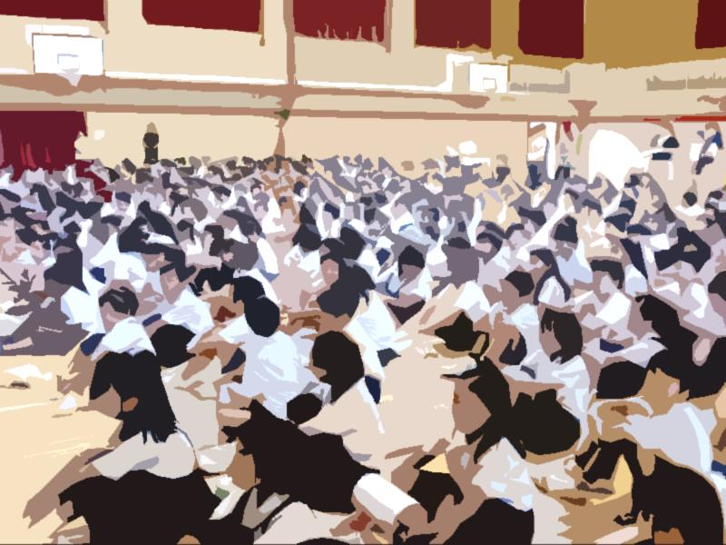
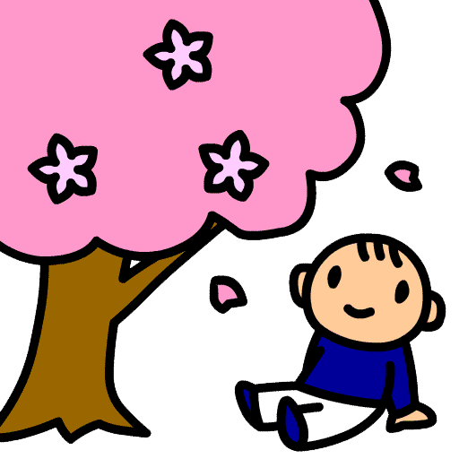
し ぎょう しき
始業式から
10日たちました・・・

Slide 3
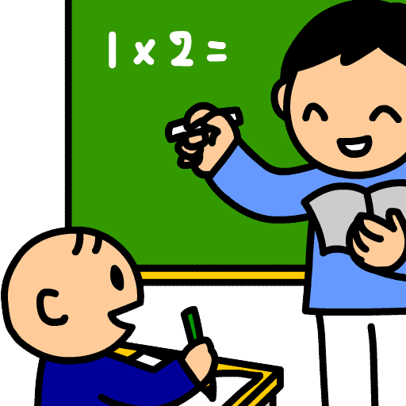

し ぎょう しき
入学式もおわり，
授業も始まりました

Slide 4

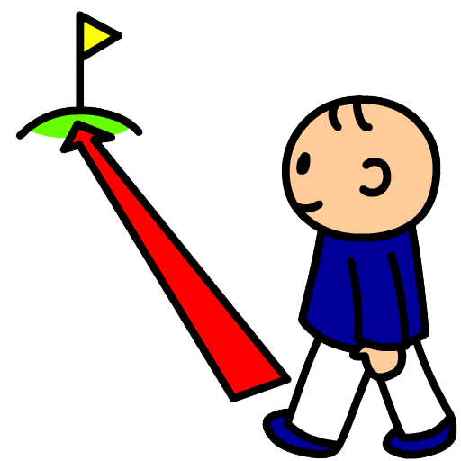

ほん とう
いよいよ本当の
スタートです
今日は「 」のお話をします

Slide 5

○○小に よい風を どんどん おこそう
「 」プロジェクト
あいさつ
おへそを向けて聞く
あったかことば
学習準備
予鈴やチャイムで着席

Slide 6
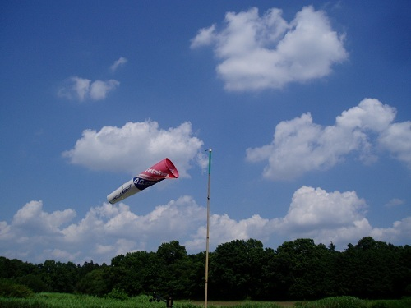
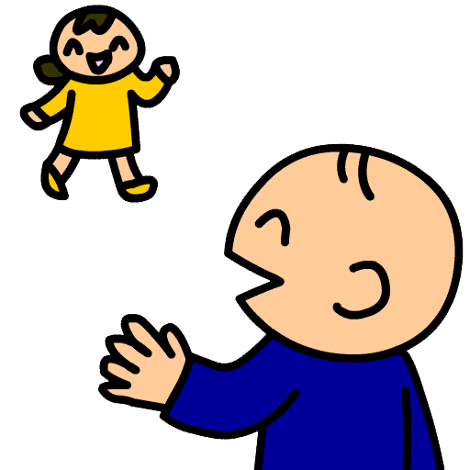

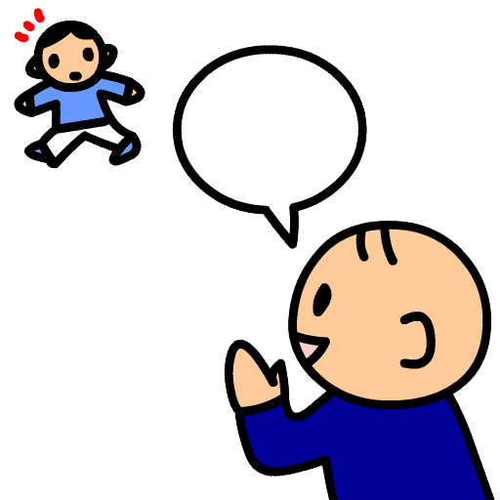
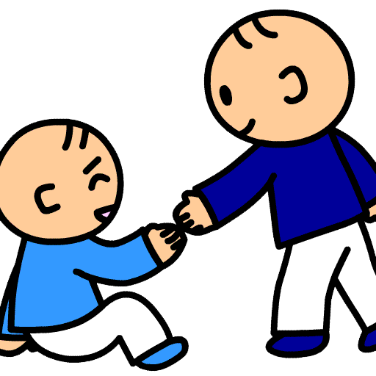
いろいろな風をふかせましょう
・あいさつの 風
・おそうじ がんばるの 風
おも
・やさしい 思いやりの 風

Slide 7
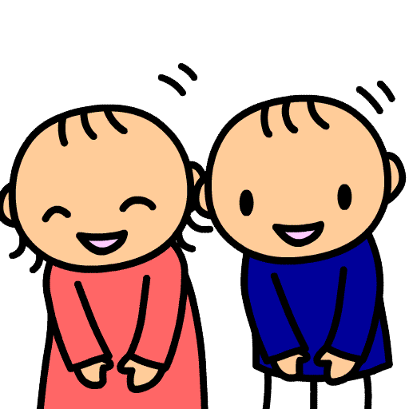


あいさつ
あいさつは人と人をつなぐ
あいさつをすると，おたがいに気持ちよくなる
いろいろな人と仲よくなれる魔法のことば
よい人間関係をきずくきっかけとなる近道
ま ほ う
にんげんかんけい
ちかみち
あいての目を見て
えがおで
聞こえる大きさで

Slide 8

あったかことば
だいじょうぶ
がんばったね
ありがとう
やるね
気にするな！
すごい！

Slide 9


あったかことば
き も
・あったか言葉を言われたら気持ちがよくなります
・言った人も気持ちがよくなります
・友だちとの仲もよくなります
き も
言われた人が他の人にも言って
どんどん輪（わ）が広がると
いいですね

Slide 10

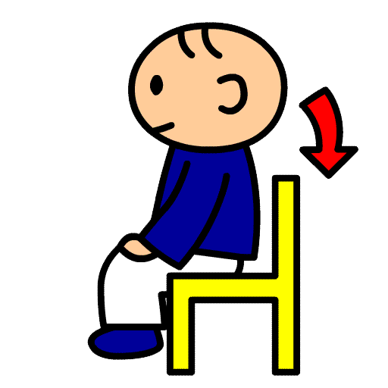
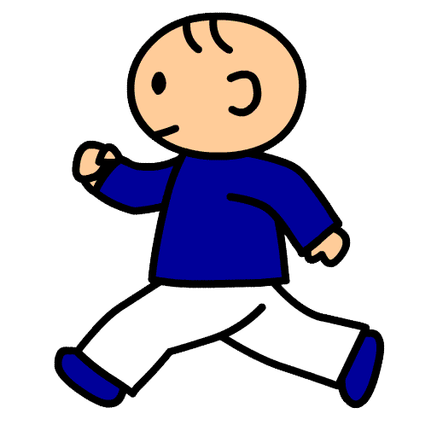
ちゃくせき
はじめの着席
よれい き きょうしつ
予鈴を聞いたら，すぐに教室にもどりましょう
つ つぎ かつどう
おち着いて次の活動にとりかかれます
き も がくしゅう
みんながそろって気持ちよく学習をスタート
できます

Slide 11
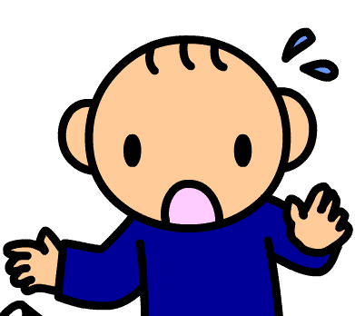



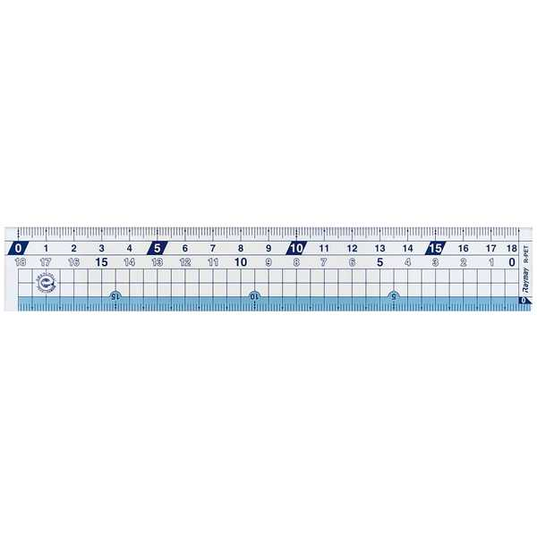




じゅぎょう じゅんび
授業の準備
みんなできてる!!
こまった、どうしよう
やす じかん つぎ がくしゅう じゅんび
休み時間のうちに，次の学習の準備を
しましょう
授業に集中（しゅうちゅう）できる
つくえ うえ てん
机の上に７点セット
けずっている

Slide 12
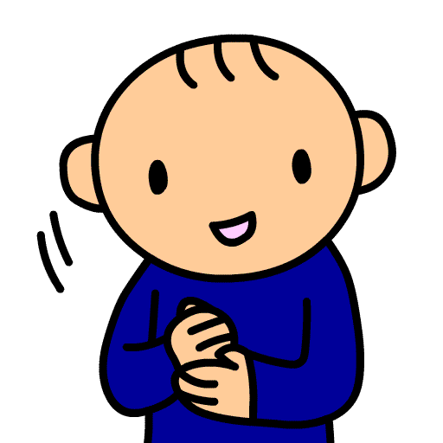

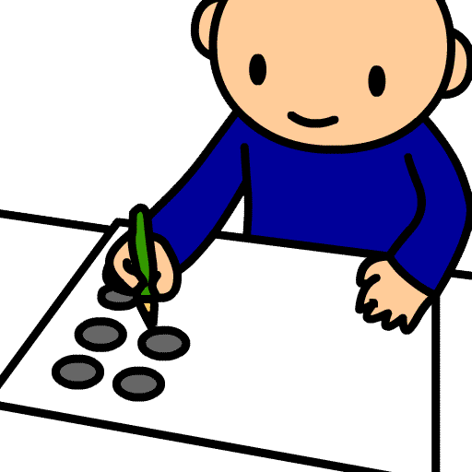


き
聞くたいど
ひと ほう め
発表している人の方へ，おへそ（目）をむけよう
あいて たいせつ
相手を大切にする
ないよう
内容がよくわかる
あい き
相づちをうつ していることをやめて聞く

Slide 13
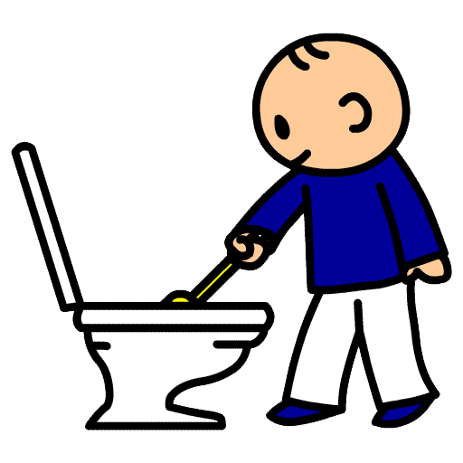
今年は
おそうじがんばるの風も
ふかそう

Slide 14



きょねんからの風を
みんなでがんばって
今年もふかせましょう！
さらに，新しい風もふかせよう
また今度，くわしくお話しします

